Slide 1
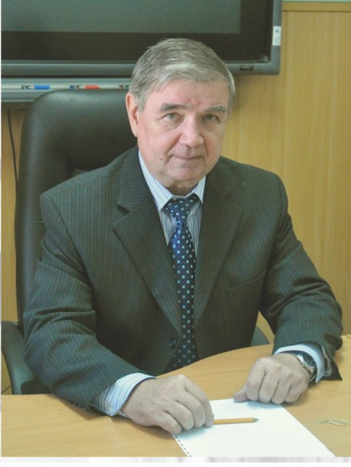
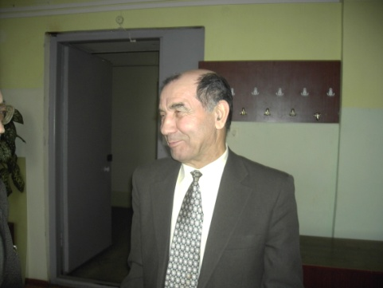
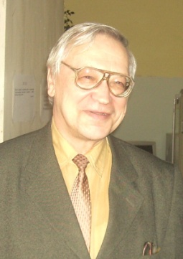
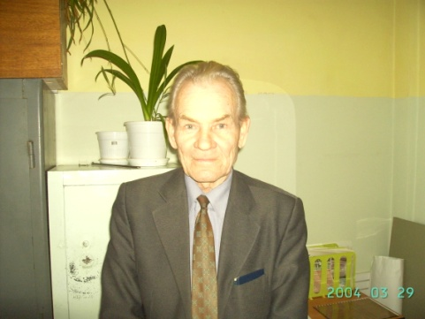
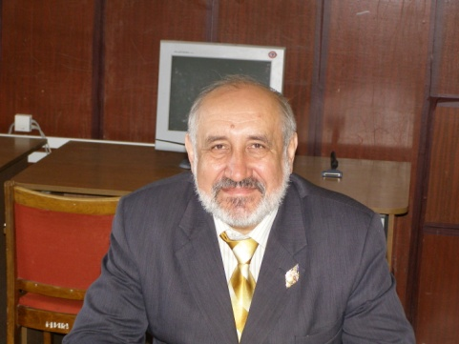
Кафедра Инфокоммуникационные технологии
Кафедра «Инфокоммуникационных технологий» созданная на базе двух кафедр: ЦРТС и РТС – одна из ведущих кафедр приборостроитель-ного факультета, осуществляющая обучение студентов практически по всему комплексу общеобразовательных и специальных дисциплин, фор-мирующих современного радиоинженера и специалиста по системам мобильной связи.
Возглавляет кафедру почетный работник высшего профессио-нального образования РФ, доктор технических наук Даровских С.Н.
Долгое время кафедрой ЦРТС заведовал д.т.н., профессор
Карманов Ю.Т.
Много сделали для развития кафедры доценты В.А. Макровец, Н.Т.Никифоров, В.С. Спицын, В.М. Коровин будучи заместителями зав. кафедрой ЦРТС .

Slide 2
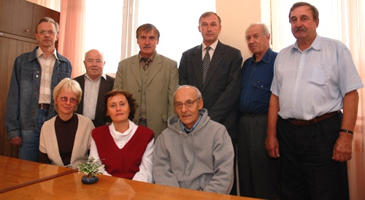
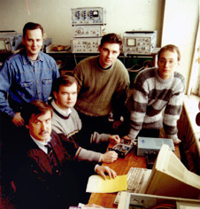
В разное время кафедру РТС возглавляли доцент Журавлев А.В., профессор Жабреев В.С., доцент Гак С.П. и профессор Тележкин В.Ф. вплоть до слияния двух кафедр РТС и ЦРТС в 2012 г. с созданием кафедры инфокоммуникационные технологии (ИКТ).
Много сделали для развития кафедры РТС доценты Багаев В.Н., Гак С.П., Гайсов В.Г., Журавлев А.В., Девятов М.А., Парасич И.А., Милованов В.В., Новгородцев Ю.В., Смолянский Ю.В., Угаров П.А., старшие преподаватели Сидоренко В.К., Комин Ю.А., Князев В.А., начальник лаборатории Талала А.И. и инженеры Гудаев Н.Н., Панов В.В., Багаев В.В, Дерябин И.П., Скороходов В.Ф , Лежнин Ю.В., Манахов В.А., Леонова О.Н.

Slide 3
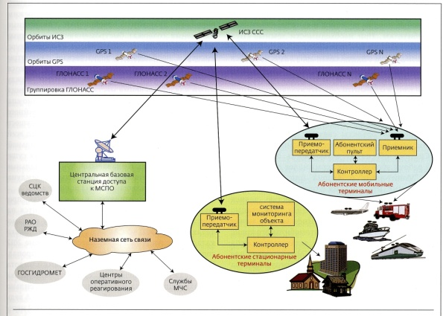
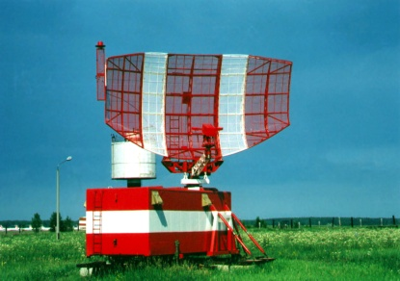
Учебная деятельность
Кафедра готовит инженеров по специальности «Радиоэлектронные системы и комплексы»,
а также бакалавров и магистров по направлениям «Инфокоммуникационные технологии и системы связи » и «Радиотехника»
Специальность
11.05.01 «Радиоэлектронные системы и комплексы»
Специализация «Радиосистемы и комплексы управления»
Объектами профессиональной деятельности инженера являются:
разработка, проектирование и эксплуатация цифровых радиоэлектронных систем широкого назначения;
создание компьютеризированных техничес-ких комплексов на основе встроенных микро-процессоров, а именно: в телекоммуникации, в радиосвязи, энергетической и др. отраслях про-мышленности.
Направление 11.03.01 «Радиотехника»
Объектами деятельности
направления «Радиотехника»
являются радиотехнические
устройства, системы и комплексы,
методы и средства для их разра-
ботки, проектирования, модели-
рования, подготовки к произ-
водству и технического обслуживания.
Направление 11.03.02 «Инфокоммуникацион-ные технологии и системы связи»
Объектами профессиональной деятельности бака-лавров являются современные технологические системы, сети и средства мобильной радиосвязи –
сотовой, пейджинго-
вой, транкинговой и
спутниковой, включая
сети связи и системы
коммутации, а также
устройства формиро-
вания, преобразова-
ния, приема и обра-
ботки информации.
Магистерская программа «Системы мобильной связи»
Магистр направления 11.04.02 «Инфокоммуни- кационные технологии и системы связи»
подготовлен к деятельности, требующей углуб-ленной фундаментальной и профессиональной подготовки при разработке и исследовании систем передачи, обработки, хранения и распределения информации.

Slide 4
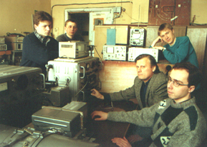
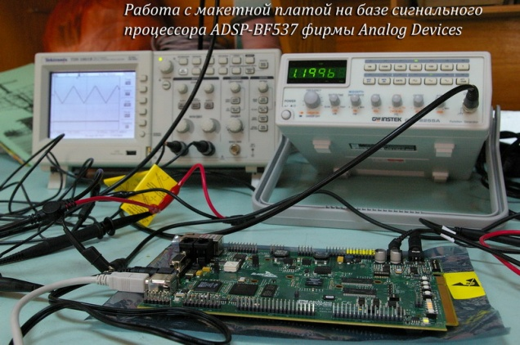
Основные направления научной деятельности
Главным направлением научной работы кафедры «ИКТ» является разработка и внедрение цифровых технологий обработки радиосигналов для средств сотовой радиосвязи, радиолокации, радионавигации, радиотехнической разведки и радио-электронной борьбы.
Сейчас при кафедре ИКТ действует очная и заочная аспирантура по специальностям:
05.12.14 «Радиолокация и радионавигация»;
05.13.01 «Системный анализ, управление и обработка информации» (технические науки).
05.11.17 «Приборы, системы и устройства медицинского назначения» (технические науки.
Кроме того, проводились работы:
по разработке методов и аппаратуры для защиты радионавигационных систем гражданских и военных аэродромов от атак террористов и злоумышлен-ников, создающих активные радиопомехи радиотехническим системам обеспечения посадки самолетов;
по разработке радиолокационных цифровых изме-рителей малых расстояний, в частности разрабаты-вается семейство радиолокационных уровнемеров;
по разработке защищенных цифровых радиосистем передачи информации.

Slide 5
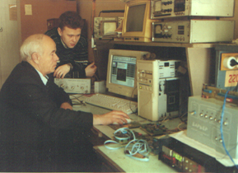
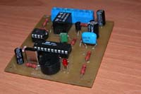
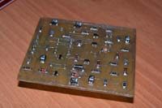
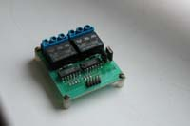
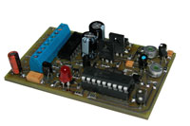
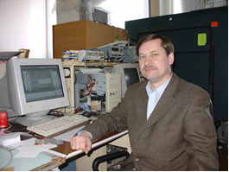
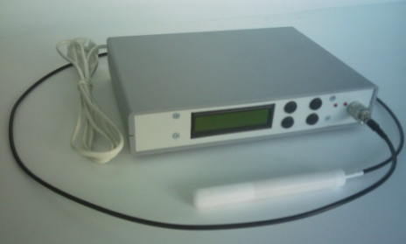
Основные направления научной деятельности
Разработки кафедры
Контроллер IIF-ТМ
Адаптер - IIF-АК
Модуль управления нагрузкой для GSM-систем "IIF-GSM"
Блок сопряжения домофонного
оборудования объекта с теле-
фонными линиями ("БС-Т001К«)
Аппарат информаци-онной микроволновой терапии (АИМТ-1)
Перед выпускниками кафедры ставятся задачи по разработке новых перспективных средств радионавигации и радиосвязи, телекоммуникации и цифрового телевидения, спутниковой, сотовой, радиотелевизионной связи. Кроме того, наши выпускники могут работать на предприятиях, занимающихся разработкой и производством современной аудио и видеоаппаратуры, а также в организациях, зани-
мающихся разработкой
систем радиопроти-
водействия, защиты
информации и
охраны предприятий.

Slide 6
МАТЕРИАЛЬНО-ТЕХНИЧЕСКОЕ ОБЕСПЕЧЕНИЕ УЧЕБНОГО ПРОЦЕССА
На кафедре действуют десять специализированных учебных лабораторий, оснащенных современной радиоизмерительной и компьютерной техникой:
Лаборатория «Отладка и программирование микроконтроллеров, сигнальных процессоров и ПЛИС»,
«Цифровая обработка сигналов» (ауд. 407/ ЛПК).
2. Лаборатория « Программирование, вычислительная техника и информационные технологии» ,
«Технологии и методы программирования»,
«Цифровая обработка сигналов» (ауд. 408/ ЛПК).
3. Лаборатория «Основы построения инфокоммуникационных систем и сетей»,
«Сети и системы передачи информации и данных»,
«Цифровые технологии и радиосистемы передачи информации» (ауд. 406 /ЛПК).

Slide 7
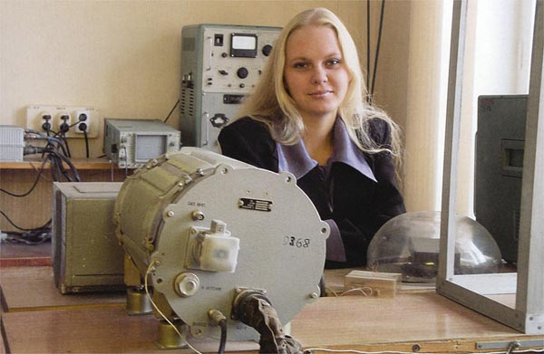
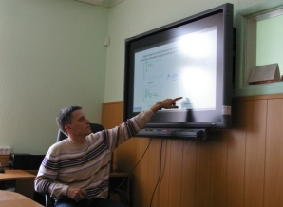
МАТЕРИАЛЬНО-ТЕХНИЧЕСКОЕ ОБЕСПЕЧЕНИЕ УЧЕБНОГО ПРОЦЕССА
4. Лаборатория «Теория электрических цепей, радиотехнические цепи и сигналы», «Основы теории цепей и электротехника» (ауд. 210 /ЛПК).
5. Лаборатория «Радиоприемные и радиопередающие устройства и комплексы»,
«Устройства приема, преобразования, генерирования и формирования сигналов» (ауд. 211 /ЛПК).
6. Лаборатория «Системы и комплексы радиоэлектронной борьбы», «Радиотехнические цепи и сигналы и основы теории радиолокационных систем и комплексов» (ауд. 810/3Б).
7. Лаборатория «Цифровые устройства и микропроцессоры», «Радиоавтоматика и статистическая радиотехника», «Основы компьютерного проектирования и моделирования радиоэлектронных средств и компьютерного моделирования радиотехнических систем управления» (ауд. 812/3Б).
8. Лаборатория «Аналоговое и цифровое телевидение», (ауд. 819/3Б).
9. Лаборатория «Электроника, электротехника и схемотехника», «Электропреобразова-тельные устройства радиоэлектронных средств» (ауд. 916/3Б).
10. Лаборатория «Схемо- и системотехника электронных средств», «Схемотехника телекоммуникационных и аналоговых электронных устройств», «Электропитание устройств и систем телекоммуникаций» (ауд. 919/3Б).
Все лаборатории оснащенных современными аппаратными и программными средствами, компьютеры объединены в локальную сеть с выходом в INTERNET.
Поточные аудитории кафедры оснащены современными мультимедийными проекци-онными системами. Лаборатории оснащены аудиовизуальными и звуковоспроизводящими техническими средствами, обучающими стендами, моделирующими средствами и тренажерами.

